Slide 1
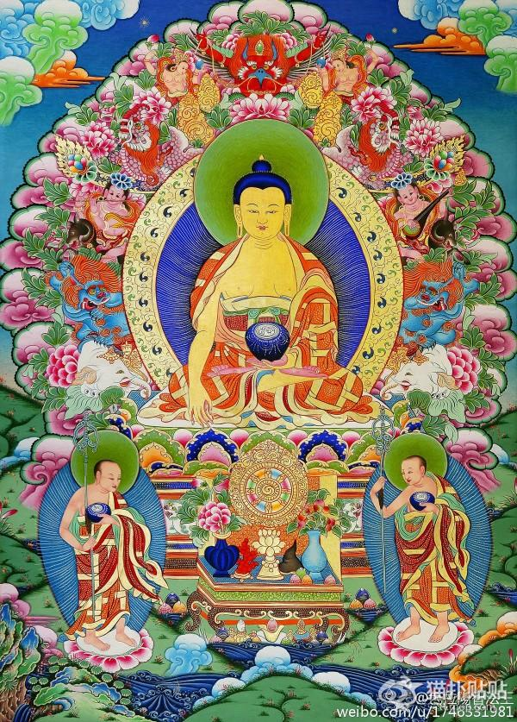
发心偈
顶礼本师释迦牟尼佛！
顶礼文殊智慧勇识！
顶礼传承大恩上师！
无上甚深微妙法
百千万劫难遭遇
我今见闻得受持
愿解如来真实义
为度化一切众生，
请大家发无上殊胜的菩提心！

Slide 2
十不善业之害心（嗔恚）
慧灯禅修二班
2018-07-13

Slide 3
参考资料
慈诚罗珠堪布视频《如何对治嗔恨心》
索达吉堪布《大圆满前行》「普贤上师言教」
索达吉堪布《前行广释》第64课视频及讲义
索达吉堪布《藏传净土法》第61-62课讲义

Slide 4
十不善业修法回顾
三阶段思维：
第一阶段：思维什么是十不善中的害心？结合自身，尽量详细回忆以往所产生的害心；
第二阶段：思维害心的果报；结合自身，思维自己所发害心的罪业属于什么程度，可能会成熟在哪一道？果报如此可怕，自己应该怎么办；
第三阶段：忏悔。尽量忆起所有此类恶业，诚心诚意地忏悔，发誓不再造或尽量少造。
两个结果：
第一、坚信因果。有这样的罪过，就会有这样的果报；
第二、我曾经造过这样的罪过，要下定决心忏悔。
以上总结自慈诚罗珠堪布《慧灯禅修课（16）》

Slide 5
第一阶段
思维什么是十不善业中的害心（嗔恚）

Slide 6
害心是指伤害别人的心念。比如，对你不好的人，就想种种办法去害他，此起心动念就叫害心。
--《慧灯禅修班教材》（三）
对他人痛恨在心，满怀愤怒之情而想：我应当如此这般损害某某人。
见他人拥有荣华富贵心里便不高兴，并且暗自诅咒：如果这个人不安乐、不幸福、没有这样的功德该多好！
当别人遭遇不幸，受到挫折时，在一旁幸灾乐祸。
诸如此类凡是对他人生起损恼的心理都属于害心之列。
--《大圆满前行》

Slide 7
恶心的补充说明
害心和嗔心差别不大，从产生加害他人之心的角度叫害心，从产生嗔怒之心的角度叫嗔心。
清凉国师在《华严疏钞》中说：“一念嗔心起，百万障门开。”

Slide 8
嗔恨心的过患
做了善事以后，一定要如理回向。因为善业在没有成熟前，就有可能遭到损坏。什么情况会毁坏善业呢？ 第一、发嗔恨心。在大乘佛教里，所有烦恼中最严重的就是嗔恨心。生起严重的嗔心，立即就可以毁坏一百个大劫所积累的善业；
--《三殊胜》之回向殊胜
学习慈诚罗珠堪布上师《如何对治嗔恨心》相关开示：
http://www.huidengzhiguang.com/index.php/huideng-jiangtang/fofa-jianxiu/2016-07-21-09-18-47/589-l12007

Slide 9
索达吉堪布《前行广释》第64课之相关开示（自学）：
https://www.zhibeifw.com/vp/qxgsd64kfd-2011n05y23r/

Slide 10
嗔恨心的对境分类
对人和所有有情众生
对有情众生之外的无情的物质，如噪音等
对鬼神非人等生嗔恨或者恐惧
--《如何对治嗔恨心》视频
最为严重的是对诸佛菩萨、上师、父母等严厉的对境怀有恶毒之心。乃至对佛像、佛经、佛塔等三宝所依产生恶心或以轻慢心毁谤，后果都将是在地狱中感受无边的痛苦。
对于旁生在内的有情
对自己或施主的怨敌魔障
--《藏传净土法》

Slide 11
学习索达吉堪布《藏传净土法》第61课之相关开示，
（62课自学）：
https://www.zhibeifw.com/jx/kt/jt/zcjtfjj/

Slide 12
第二阶段
思维害心的果报

Slide 13
害心的果报 – 异熟果
害心是由三毒产生，主要是由嗔心引起，它的异熟果报是堕入三恶趣中，从恶趣出来以后还将感受不悦意的余报。如《华严经》云：“嗔恚之罪，亦令众生堕三恶道。若生人中，得二种果报：一者常被他人求其长短，二者恒被于他之所恼害。”
（有的人本来没有做坏事，可是人们总是说他的长短是非，他经常无故被冤枉、受到攻击迫害，这就是往昔生害心的果报。）

Slide 14
害心的果报 – 等流果
感受等流果：
来世即使侥幸获得人身，相貌也会非常丑陋
愚昧无知
身心常为种种痛苦所逼
受到众人的憎恨
同行等流果：
由于往昔的串习力，生害心者生生世世唯有生起害心，无有生起慈心的机会。

Slide 15
害心的果报 – 增上果
生害心者来世将转生于空旷恐怖、边鄙野蛮、时有争论的环境中，比如以色列等经常发生战争的国家。这种人经常惨遭礌石兵刃而横死。

Slide 16
第三阶段
忏悔

Slide 17
坚信因果，恶有恶报，有这样的罪过就一定有这样的果报。
结合自身，尽量忆起所有发过的害心和恶愿，从无始生死以来，能忆起的、不能忆起的，自作的、教他做的、见作随喜的所有害心，都要诚心诚意地忏悔，并且把所做的所有善行的功德回向给伤害过的众生。

Slide 18
我们一定要护持自己的心，对殊胜的对境要生善念，千万不要生恶念，如果生了恶念，一定要当下遮止并立即忏悔。凡夫人不可能起心动念都是善心，一点贪嗔痴的念头都不产生，但只要能恒时观察自心，努力对治恶念，也不失为智者。当然，在调心的过程中，刚开始可能会觉得很困难，因为我们以前从来没有返观过自心，这颗心放任自流惯了，要让心一下子变得清净调柔有一定困难，但只要长期坚持，最终一定能调伏自心 。
--索达吉堪布

Slide 19
如何对治害心
害心和慈悲是一对矛盾，害心能摧毁慈悲，反过来慈悲也能摧毁害心，《坐禅三昧经》云：“若念嗔恼慈悲灭，慈悲嗔恼不相比，汝念慈悲嗔恼灭，譬如明暗不同处。”意思是，慈悲心和嗔恨心不会共住，就像光明与黑暗不会共住一样，因此我们应时时观察自心，通过安住慈悲心来灭除相续中的嗔恨心。--索达吉堪布
对治嗔恨心的两种修法：
世俗谛：1. 理解；2. 感恩
胜义谛

Slide 20
心为法本，心尊心使， 中心念恶，即言即行， 罪苦自追，车轹于辙。 心为法本，心尊心使， 中心念善，即言即行， 福乐自追，如影随形。
心是一切法的根本，是诸法中尊，也是一切的驱使者，如果内心产生恶念，则一切所言所行都是恶，罪业和痛苦会跟随而来，就像车轮碾过后留下痕迹一样；如果内心产生善念，则所言所行都是善，福德和快乐会随后而至，就像影子紧随身体不相舍离一样。

Slide 21
害心公案讨论
《藏传净土法》

Slide 22
《迁善录》中记载：宋国的大夫蒋瑗有十个孩子，一个驼背，一个跛子，一个肢体萎缩，一个双脚残废，一个疯癫，一个痴呆，一个聋子，一个瞎子，一个哑巴，一个死在监狱中。公明子皋问：“你做了什么恶事，为何祸至于此？”蒋瑗说：“我平生没有其他过恶，只是喜欢嫉妒。谁胜过我，我就忌恨他，谁奉承我，我就喜欢他。听到别人行善就怀疑，听到别人的过恶就相信。见到别人有所得，如同自己有所失，见到别人有所失，如同自己有所得。”公明子皋说：“你的心行居然如此，即将招致灭门之灾，恶报岂止如此啊？”蒋瑗听后非常害怕，一一改正自己的恶习，不出几年，几个孩子的病都好了。

Slide 23
从前，舍卫城的施主们供养僧众斋食，施主们首先供养僧众，之后把剩下的食物布施给乞丐。有一次，施主们在供养僧众时，一个国王种姓的小乞丐和一个婆罗门种姓的小乞丐前去乞讨。婆罗门种姓的小孩没有掌握好时间，在僧众应供之前去乞讨，结果什么都没得到（这也是因为他自己福报不够），而国王种姓的小孩在僧众应供之后去乞讨，结果得到了很多甘美的饮食。国王种姓的小孩问婆罗门种姓的小孩：“我吃得饱饱的，你得到什么东西了吗？”婆罗门种姓道：“我如果有权力，一定要砍掉所有比丘的头。”他生起了如此恶毒之心。国王种姓的小孩则说：“我如果掌握大权，一定每天用百味甘美的饮食来供养佛陀和他的眷属。”他生起了这样的善妙之心。他俩说完后便各自到树下睡着了。此时，一辆马车疾驰而来，车轮恰好碾过婆罗门种姓小孩的脖子，他当场就断头死去。他因为害心的果报立即成熟而丧了命。而国王种姓的小孩命运则完全相反。当时舍卫城的一位大商主过世了，他膝下无子，家人商量后决定：若有一位具大福德之人，就将他请到家中作为继承人。人们便四处寻找，发现国王种姓的小孩在一棵树下躺着，当时其他所有的树荫已经消失，但他所在的那棵树的荫影仍然没有消失。于是人们断定他是一位具广大福德之人，便一致选中他作为商主的继承人。后来，他以甘美的斋食供养佛陀及其眷属，在佛陀面前求法之后获得了解脱。这一切都是他的善良之心立即成熟果报所导致的。

Slide 24
思考讨论题：
1，为什么当别人遭遇不幸，受到挫折时，在一旁幸灾乐祸，也属于害心？
2，害心的等流果有哪些？
3，怎样才能断除害心这种劣习？
4，请分享一下自己容易生起害心的对境，并谈一下如何运用上师的修法来对治。

Slide 25
共修一座

Slide 26

回向偈
文殊师利勇猛智
普贤慧行亦复然
我今回向诸善根
随彼一切常修学
三世诸佛所称叹
如是最胜诸大愿
我今回向诸善根
为得普贤殊胜行

